Slide 1
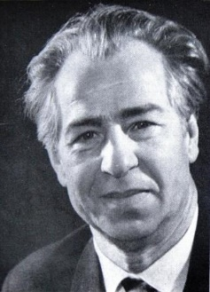
Аналог телевизионной игры «Своя игра» по теме «Поэт земли Кузнецкой – Федоров Василий Дмитриевич»
Разработала:
обучающаяся 8 класса
МКОУ ООШ №14
Шубина Виктория

Slide 2
Поэт земли Кузнецкой –
Федоров Василий Дмитриевич
Тема | Стоимость вопроса
Биография поэта | 100 | 200 | 300 | 400 | 500
По страницам творчества | 100 | 200 | 300 | 400 | 500

Slide 3
Биография поэта
Когда и где родился
Василий Дмитриевич?
Ответ: 23 февраля 1918 года
в селе Усть-Искитимское

Slide 4
Биография поэта
Каким по счету ребенком в семье был В. Д. Федоров?
Ответ: девятым

Slide 5
Биография поэта
Что явилось причиной смерти, и когда она наступила?
Ответ: Василий Дмитриевич умер от сердечного приступа 19 апреля 1984 года

Slide 6
Биография поэта
В каком техникуме обучался В. Д. Федоров?
Ответ: в Новосибирском техникуме машиностроения

Slide 7
Биография поэта
В каком году В. Д. Федоров закончил четырехлетнюю школу в Марьевке?
Ответ: в 1929 году

Slide 8
По страницам творчества
В какую газету В. Д. Федоров впервые отправил стихи?
Ответ: газета «Большевистская смена»

Slide 9
По страницам творчества
Какая поэма В. Д. Федорова получила положительную оценку А. Т. Твардовского?
Ответ: «Марьевская летопись»

Slide 10
По страницам творчества
Авторство какой баллады ошибочно приписывают Василию Федорову?
Ответ: баллада о звенящем солнце «Зови, гитара…» Владимира Федорова

Slide 11
По страницам творчества
Самая первая книга В. Д. Федорова
Ответ: «Лирическая трилогия»

Slide 12
По страницам творчества
Продолжите стихотворение:
«По главной сути
Жизнь проста…»
Ответ: Её уста…
Его уста…

Slide 13
Источник:
https://ru.wikipedia.org

